Slide 1
БИОЦЕНОЗЫ
как живой модуль
ЭКВИЛИБРИУМ
От наблюдения природы — к управлению восстановлением, финансированием и устойчивостью территорий.
ТЕТТА + 13×20 + ЭФС
ЭКВИЛИБРИУМ / БИОЦЕНОЗЫ • 1

Slide 2
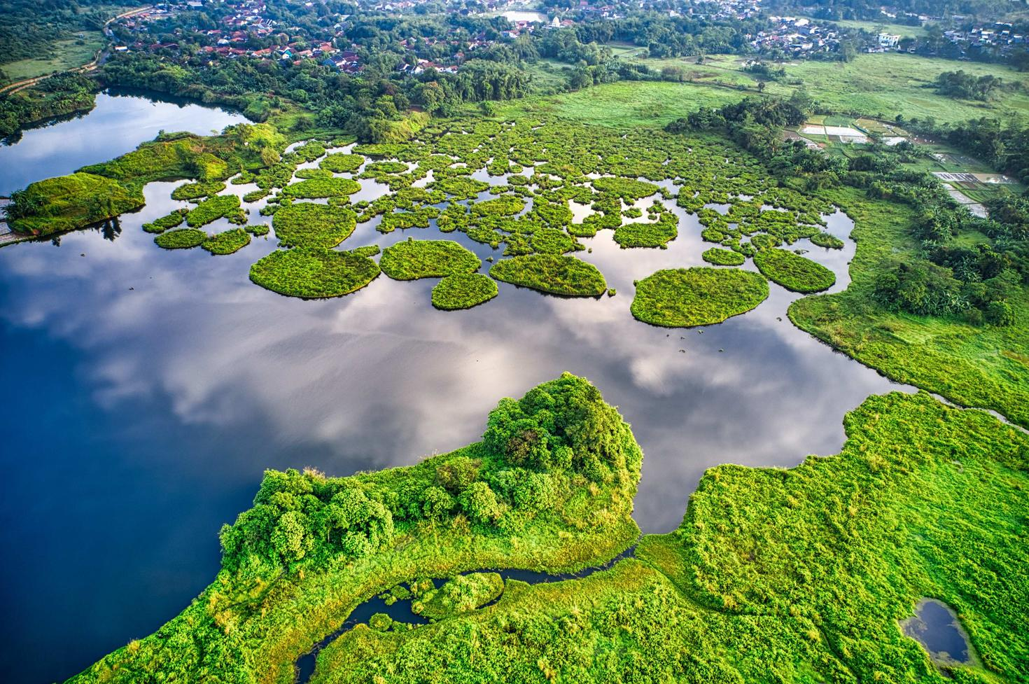
Что такое биоценоз
Не набор видов, а сеть совместной жизни на территории.
РАСТЕНИЯ
ЖИВОТНЫЕ
МИКРОБЫ
Биоценоз = сообщество организмов + связи питания + обмен вещества + совместная адаптация.
В управленческой логике это не “экология”, а базовая единица здоровья территории.
ПОЧВА
ВОДА
ЧЕЛОВЕК
ЭКВИЛИБРИУМ / БИОЦЕНОЗЫ • 2

Slide 3
Биоценоз как объект управления
Территория начинает читаться как живой организм.
1
Наблюдать
2
Понять связь
3
Найти угрозу
4
Действовать
5
Проверить
Переход: от разрозненных экологических отчётов → к единой биоценозной карте территории.
7
13
20
260
слоёв наблюдения
уровней решения
сфер влияния
точек диагностики
Слой данных: атмосфера → вода → почва → растения → животные → микроорганизмы → человек.
ЭКВИЛИБРИУМ / БИОЦЕНОЗЫ • 3

Slide 4
13×20: матрица биоценоза
Вертикаль — зрелость решения. Горизонталь — сферы жизни территории.
Каждая ячейка — управленческий вопрос: “что происходит с этой сферой на этом уровне глубины?”
Пример: Уровень 8 × Экология = где прерван поток вещества.
Уровень 11 × Финансы = какие действия оплатить сейчас.
Уровень 13 × Территории = что изменилось после вмешательства.
центр: ТЕТТА
ЭКВИЛИБРИУМ / БИОЦЕНОЗЫ • 4

Slide 5
ТЕТТА для биоценозов
Цифровой мозг, который удерживает связь природы, экономики и решений.
ДАННЫЕ
сенсоры / спутники / люди
АНАЛИЗ
13×20 / риски / связи
СМЫСЛ
цели восстановления
ДЕЙСТВИЕ
проекты / ЭФС / контроль
ТЕТТА не “заменяет” человека. Она показывает, где разрыв: в данных, смысле, ресурсах, структуре или исполнении.
обратная связь
результат → корректировка
ЭКВИЛИБРИУМ / БИОЦЕНОЗЫ • 5

Slide 6
Биоценозная точка мониторинга
Минимальная единица полевого наблюдения: “орган чувств” территории.
Атмосфера
пыль, газ, влажность
Вода
качество, поток, биота
Почва
микробиом, химия
Растения
стресс, рост, покров
Животные
виды, миграции
Человек
нагрузка, здоровье
Задача точки — не просто собрать показатели, а связать их в картину причин и последствий.
ЭКВИЛИБРИУМ / БИОЦЕНОЗЫ • 6

Slide 7
ЭФС: деньги как восстановительный поток
Финансирование привязывается не к отчёту, а к изменению состояния биоценоза.
ПРОБЛЕМА
деградация
ПРОЕКТ
восстановление
ЭФС
целевые средства
РАБОТА
на земле
ЭФФЕКТ
измерен
Паспорт “умных денег”: цель → маршрут → допустимые расходы → сроки → показатель результата → автоматическая обратная связь.
Пример: средства можно направить на водоочистку, восстановление почвы и посадки; нельзя — вывести из проекта без подтверждённого эффекта.
ЭКВИЛИБРИУМ / БИОЦЕНОЗЫ • 7

Slide 8
Индекс Эквилибриума биоценоза
Один показатель не заменяет природу, но помогает управлять сложностью.
B
W
S
F
R
H
Δ
биоразнообразие
вода
почва
потоки вещества
устойчивость
нагрузка человека
динамика
Индекс = состояние + направление изменения + цена восстановления
Он нужен не для красивого рейтинга, а для выбора действия: где срочно вмешаться, где оставить системе самовосстановление, где включить ЭФС.
ЗЕЛЁНЫЙ
саморегуляция
ЖЁЛТЫЙ
коррекция
КРАСНЫЙ
экстренное действие
ЭКВИЛИБРИУМ / БИОЦЕНОЗЫ • 8

Slide 9
Пилот: биоценозный контур региона
Не начинать со всей страны. Начать с одной территории и доказать результат.
1. Выбрать территорию
2. Поставить точки мониторинга
3. Посчитать индекс
4. Запустить ЭФС-проекты
5. Проверить эффект
Результат пилота: карта рисков, список проектов, измеримый эффект, финансовый механизм масштабирования.
ЭКВИЛИБРИУМ / БИОЦЕНОЗЫ • 9

Slide 10
Итоговая модель
Биоценозы становятся основой природной безопасности и экономики восстановления.
БИОЦЕНОЗ
ТЕТТА
ЭФС
живое состояние территории
аналитический мозг
целевые потоки
Формула запуска: мониторинг → индекс → проект → умные деньги → измеримый эффект → масштабирование.
следующий шаг: MVP региона
ЭКВИЛИБРИУМ / БИОЦЕНОЗЫ • 10

